Slide 1
第九章
模板

Slide 2
本章主要内容
（1）掌握什么是模板以及引入模板的原因。
（2）掌握在程序中如何定义和使用类模板。
（3）掌握在程序中如何定义和使用函数模板。
（4）掌握模板的实例化机制。

Slide 3
具有同样功能的函数，能否只写一套代码?
模板机制。
模板的作用就是使程序能够对不同类型的数据进行相同方式的处理。
模板是实现代码重用机制的一种工具，它可以实现类型参数化，即把类型定义为参数，从而实现了真正的代码可重用性。
C++中的模板分为函数模板和类模板。
Notes:
对于重载函数而言，C++的检查机制能通过函数参数的不同及所属类的不同，正确的调用重载函数。例如，为求两个数的最大值，定义max函数时需要对不同的数据类型分别定义不同的重载版本，如：
int max( int x,int y)
{
return(x>y)?x:y ;
}
float max( float x,float y)
{
return (x>y)? x:y ;
}
double max( double x,double y)
{
return (x>y)? x:y ;
}
但如果在主函数中定义了变量a、b为char类型，则在执行函数调用语句max(a,b);时，程序就会出错，因为我们没有定义char类型的max函数的重载版本。
现在，我们再重新审视一下这些max()函数，它们都具有同样的功能，即求两个数的最大值，那么能否只写一套代码解决这个问题呢？这样就会避免因重载函数定义不全面而带来的调用错误。
也就是说，在进行相同方式的处理时，只有当参加运算的数据类型不同时，才可以定义模板。
模板提供了函数与类的“参数化设计”方法。“参数化设计”是在设计函数或类的时候，将其中某些形参、变量、返回值的类型用“模板参数”替代，生成函数模板或类模板；编译系统根据这些模板，可以生成能对不同类型数据操作的函数或类。

Slide 4
9.1 类模板
可以包含基本数据类型，也可以包含类类型。
9.1.1 类模板的定义
  template <类型形参表> class 类模板名
  { private:
  私有成员定义
  protected:
  保护成员定义
  public:
  公有成员定义
  }；
Notes:
其中：
（1）“类型形参表”中的参数，可看作是形式参数，各参数需要给出其参数名，参数的类型可由下列标识符修饰：
①“class”标识符：表示该参数可以接受一个类型参数。
②“类型说明符”标识符：表示该参数可以接受一个由“类型说明符”所规定类型的常量作为参数。
当“类型形参表”同时有多个参数时，各参数间需用逗号隔开。
（2）类模板中的成员函数可以放在类模板的定义体中（此时与类中的成员函数的定义方法一致）定义，也可以放在类模板的外部定义，此时，成员函数的定义格式如下：
template <类型形参表>
函数值的返回类型 类模板名<类型名表>::成员函数名（形参）
{ 函数体 }
其中，“类型形参表”即是类模板定义中的“类型形参表”;“类模板名”即是类模板中定义的名称；“类型名表”即是类模板定义中的“类型形参表”中的参数名。
（3）利用类模板定义的只是对类的描述，它本身还不是一个实实在在的类，是类模板。
（4）要定义类模板的对象（即实例），需要用下列格式的语句：
类模板名 <类型实参表> 对象名表；
其中，“类型实参表”是由逗号分隔的若干类型标识符或常量表达式构成，它与类模板定义中的“类型形参表”中的参数的个数和类型要一一对应。如果类模板定义中的“类型形参表”中的某个参数类型标识为“class”，则此处的实参应为某个类型标识符；如果类模板定义中的“类型形参表”中的某个参数类型标识为某种类型标识符，则此处的实参应为该种类型的常量。

Slide 5
类模板中的成员函数的定义
可以放在类模板的定义体中定义
也可以放在类模板的外部定义，此时成员函数的定义格式如下：
  template <类型形式参数表>
  函数值的返回类型 类模板名<类型名表>：：
  成员函数（形参）
  { 函数体}
类模板定义中的类型形式参数表中的参数名
类模板中定义的名称
Notes:
（此时与类中的成员函数的定义方法一致）

Slide 6
9.1.2 类模板的使用
【例9-1】定义类模板ABC，其内含成员函数set和get。用ABC生成对象abc1和abc2。它们的数组元素数不同，显示的结果也不同。
【例9-2】定义类模板ABC，其内含成员函数set和get。用ABC生成对象abc1和abc2。它们的数组元素数不同，显示的结果也不同。
  成员函数定义体放于类模板外部定义 ！

Slide 7
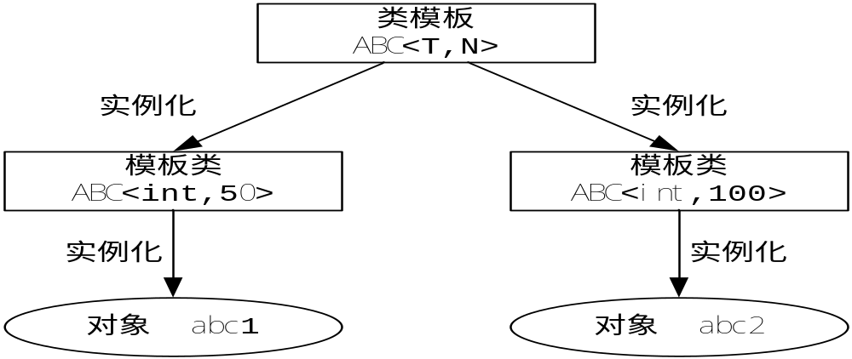
类模板的使用方法
（1）给出类模板的定义体。
（2）在适当的位置创建一个类模板的实例，即一个实实在在的类定义，同时创建该模板类的对象。
（3）有了对象名，其以后的使用就和普通类对象的使用相一致。

Slide 8
9.2 函数模板
9.2.1 函数模板的定义
  函数模板是函数的一种抽象形式。
  template <类型形式参数表>
  函数返回值类型名 函数模板名（函数形参及类型）
  { 函数体 }
  如：
    template <class T> T max( T x, T y)
    { return x>y?x:y; }
Notes:
由于 C++中的数据类型很多，针对某种类型设计的函数显然不能用于其他类型。
因此，对于同一个功能的不同要求就不得不编制多个相似的函数。

Slide 9
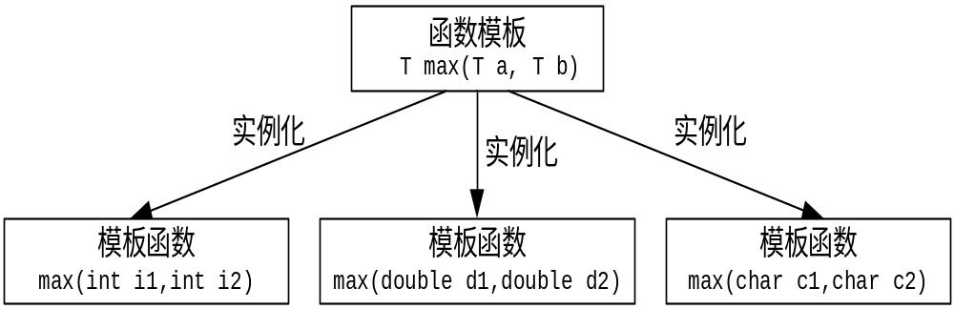
9.2.2 函数模板的使用
【例9-3】定义一个求任意两个具有相同类型的数中的较大值的函数模板，然后进行调用并完成相应的功能。

Slide 10
分析以下程序中出现的错误
void main()
{ int i1=10, i2=20;
double d1=3.5, d2=-1.2;
char c1='b', c2='x';
cout<<min(i1,i2)<<endl;
cout<<min(d1,d2)<<endl;
cout<<min(c1,c2)<<endl;
cout<<min(i1,c1)<<endl; cout<<min(i1,d1)<<endl;
}
  #include <iostream.h>
  template <class T>
  //定义函数模板min，类型形参为T，它表示某种类型
  T min(T a, T b)
  //函数值的类型为T，形参a，b的类型为T
  { if (a<b) return a;
  else return b;
  }
虽然模板参数T可以实例化成各种类型，但是，凡是采
用同一模板参数T的各参数间必须保持完全一致的类型，
模板类型并不具有隐式的类型转换，如在int和char之间、
float与int之间、float与double之间的隐式类型转换。

Slide 11
9.3 综合实例
【例9-4】设计一个单向链表的类模板，使其能够完成单向链表的创建和显示。
分析：
  链表是通过指针将一个一个的数据连接起来，链表中不仅可以存放int型、double型、char型等数据，可以可存放构造数据类型（如结构体类型）的数据，为此我们将其中的数据类型定义为T型。
  在主函数中将其分别实例化为int型和char型。

Slide 12
【例9-5】用函数模板的方式实现对不同数据类型的数组中的数据进行输入、从小到大排序和输出。然后用int整型数组和double型数组进行测试。
分析：
  根据本题的题意，需要设计3个函数模板input、sort、output分别完成对不同数据类型的数组的输入、排序、输出，将这3个函数模板中的形参的数组类型设置为T型，来代表某种数据类型；
  然后在主函数中分别用int型和double型将其实例化，最终完成3个函数模板的测试。

Slide 13
9.4 小结
（1）当在程序设计中遇到若干个程序结构有同一种模式时可以使用模板。
（2）模板是一种高度抽象的结构形式。
（3）类模板是对类的抽象，代表一类类，这些类具有相同的功能，但数据成员类型及成员函数返回类型和形参类型不同。
（4）函数模板是一类函数的抽象，代表了一类函数，这一类函数具有相同的功能。

